Slide 1
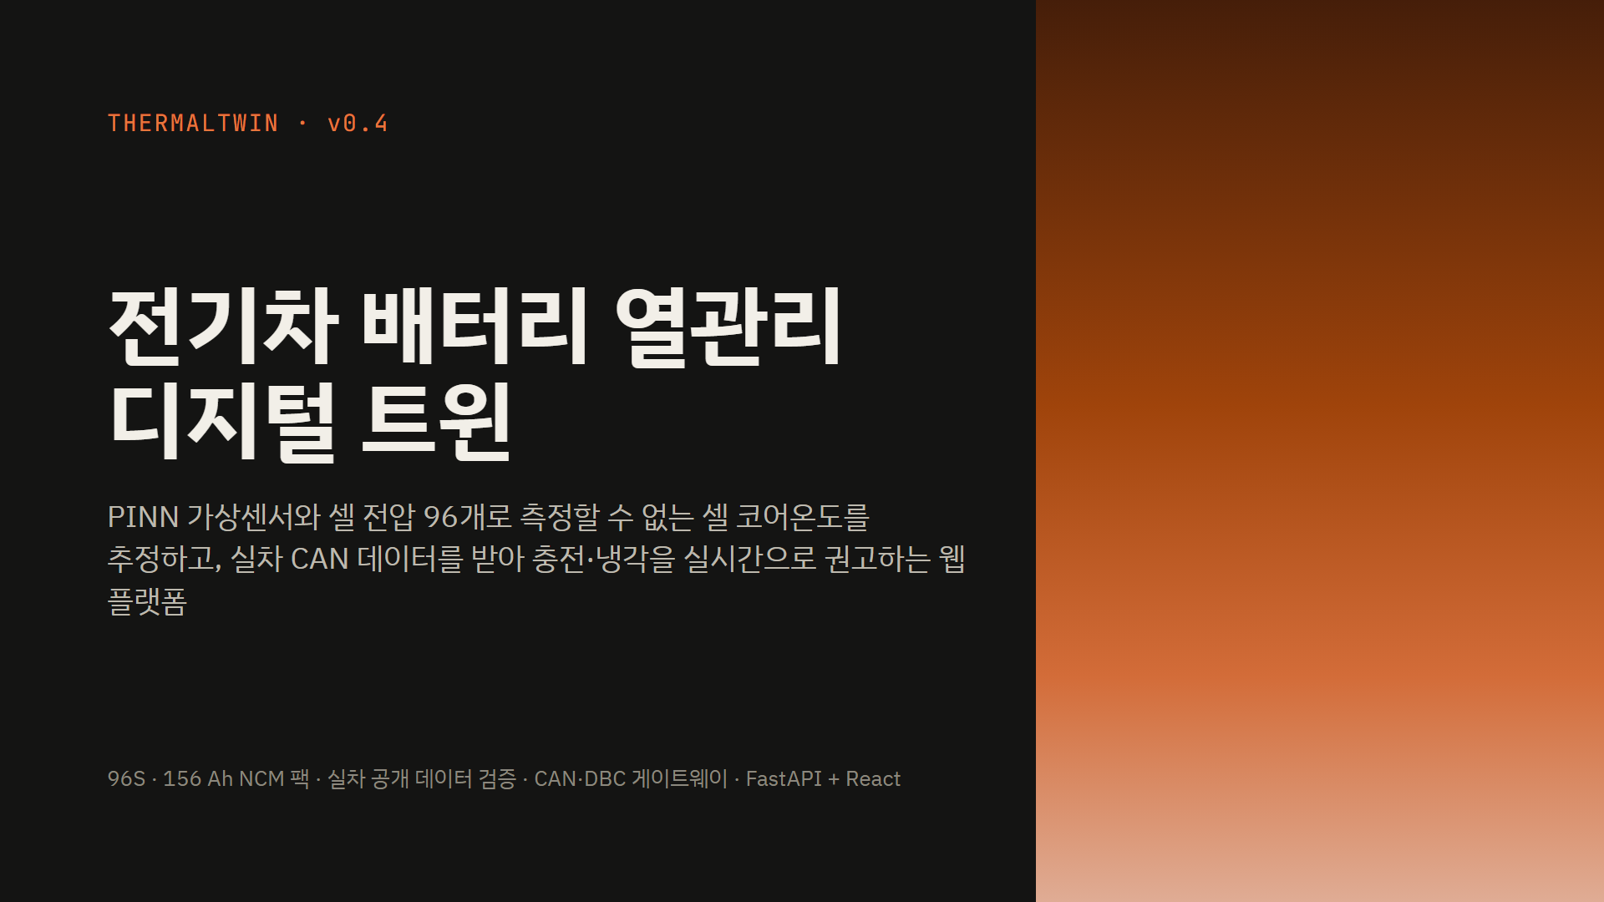
Notes:
ThermalTwin은 전기차 배터리팩의 열 상태를 실시간으로 추정하는 디지털 트윈입니다. v0.2는 시뮬레이션 플랫폼이었고, v0.3에서 PINN 코어온도 추정, 센서 배치 문제 해결, 실차 공개 데이터 검증, 외부 실시간 입력을 넣었습니다. v0.4에서는 CAN 직접 연결, 입력 인증·검증, 여러 차량 동시 처리와 영구 기록, 열폭주 반응열 모델, 셀 시험 데이터로 PINN을 재보정하는 도구를 추가했습니다.

Slide 2
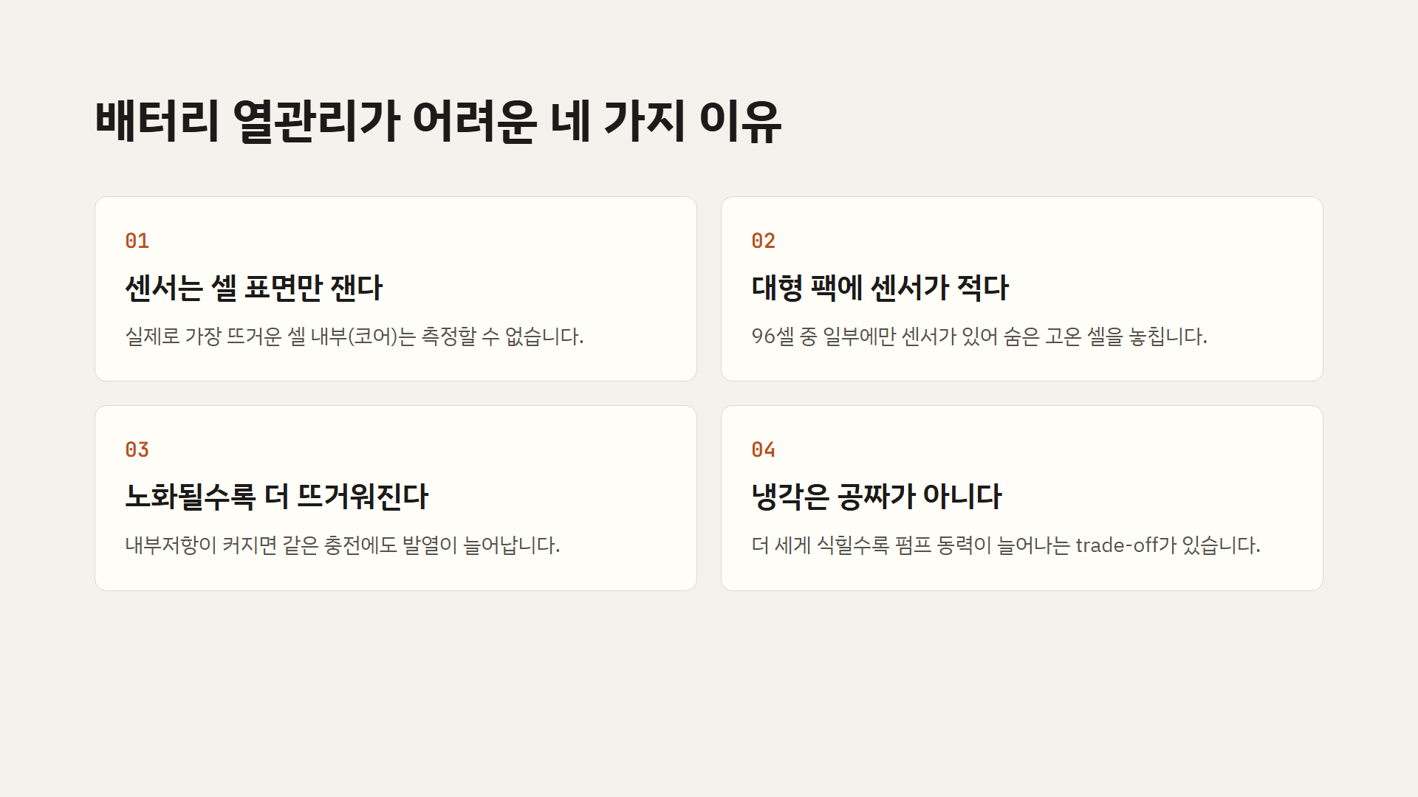
Notes:
디지털 트윈은 이 네 가지를 물리 모델과 센서 데이터를 결합해 해결하려는 접근입니다. 각 항목이 이후 기능 하나씩에 대응합니다.

Slide 3
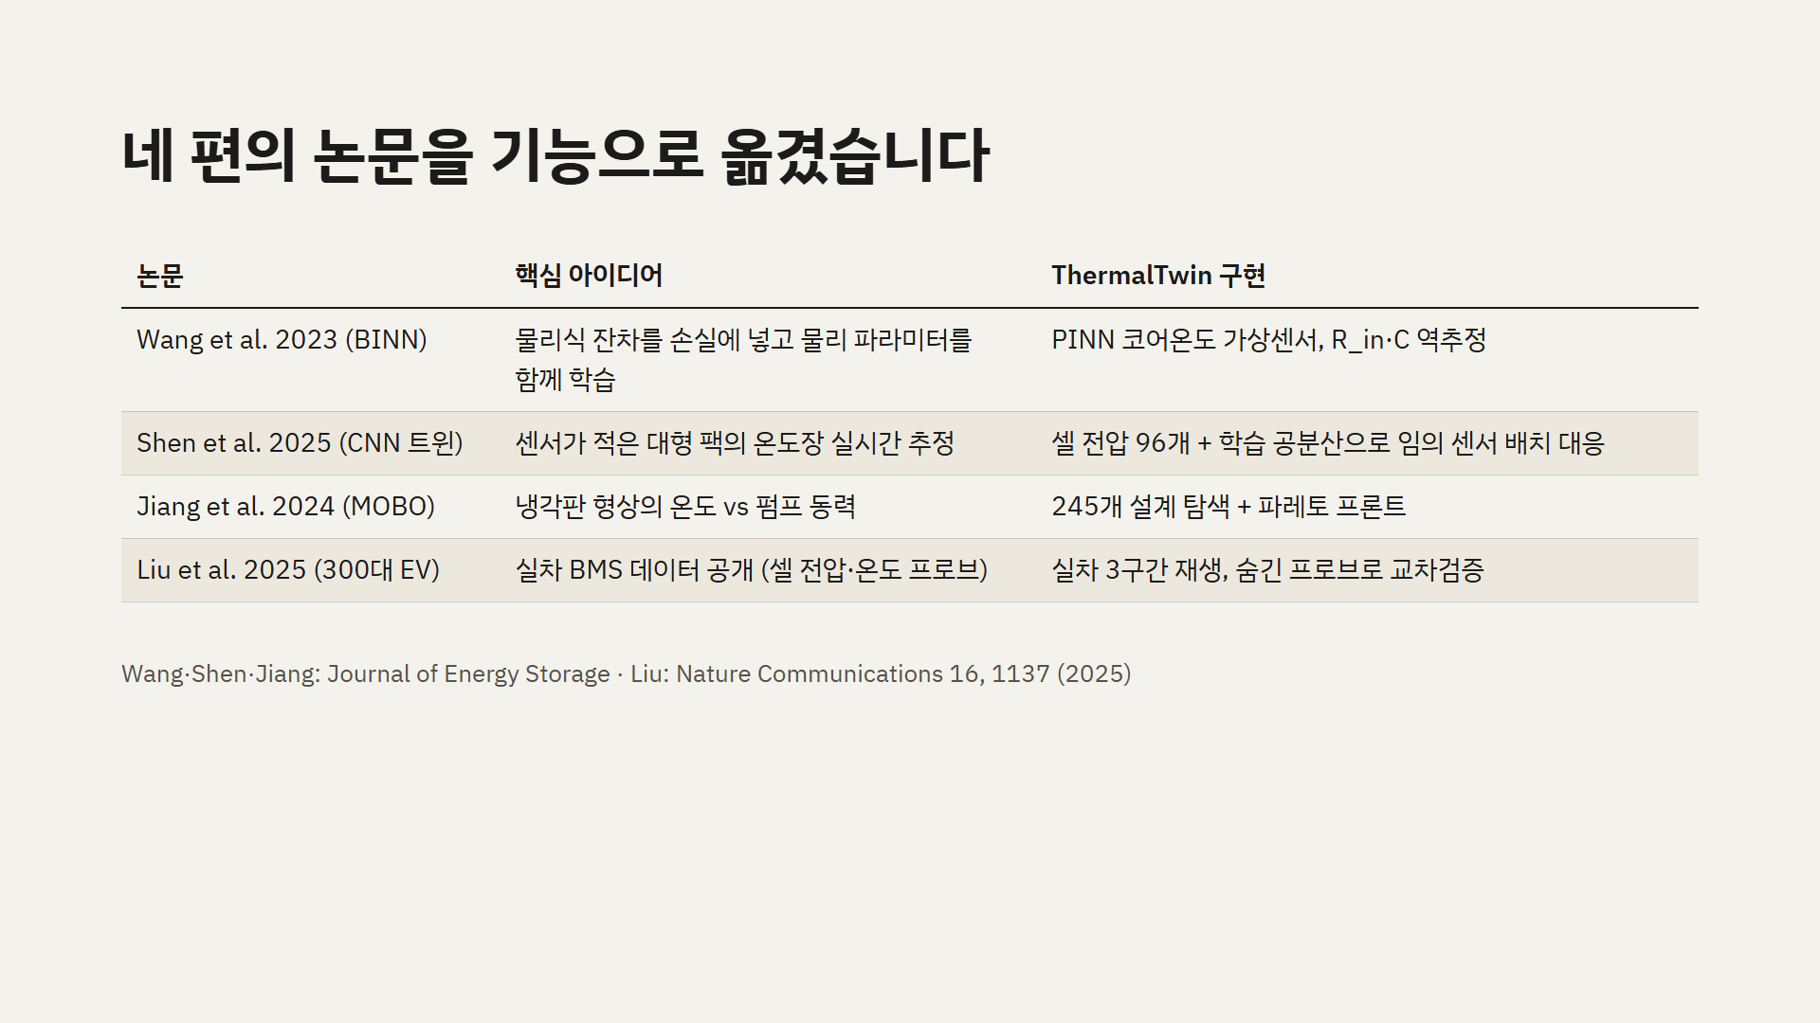
Notes:
BINN 논문의 "물리식 잔차를 손실에 넣고 물리 파라미터를 같이 학습"하는 구조를 코어온도 추정에 그대로 썼습니다. Shen 논문은 CNN이지만, 실시간 웹에서는 셀 전압으로 셀별 발열을 식별하고 학습한 공간 공분산으로 보정하는 방식으로 같은 문제를 풉니다. Liu 2025의 공개 데이터가 이 모델과 같은 96S·155 Ah NCM 팩이라 실차 검증에 썼습니다.

Slide 4
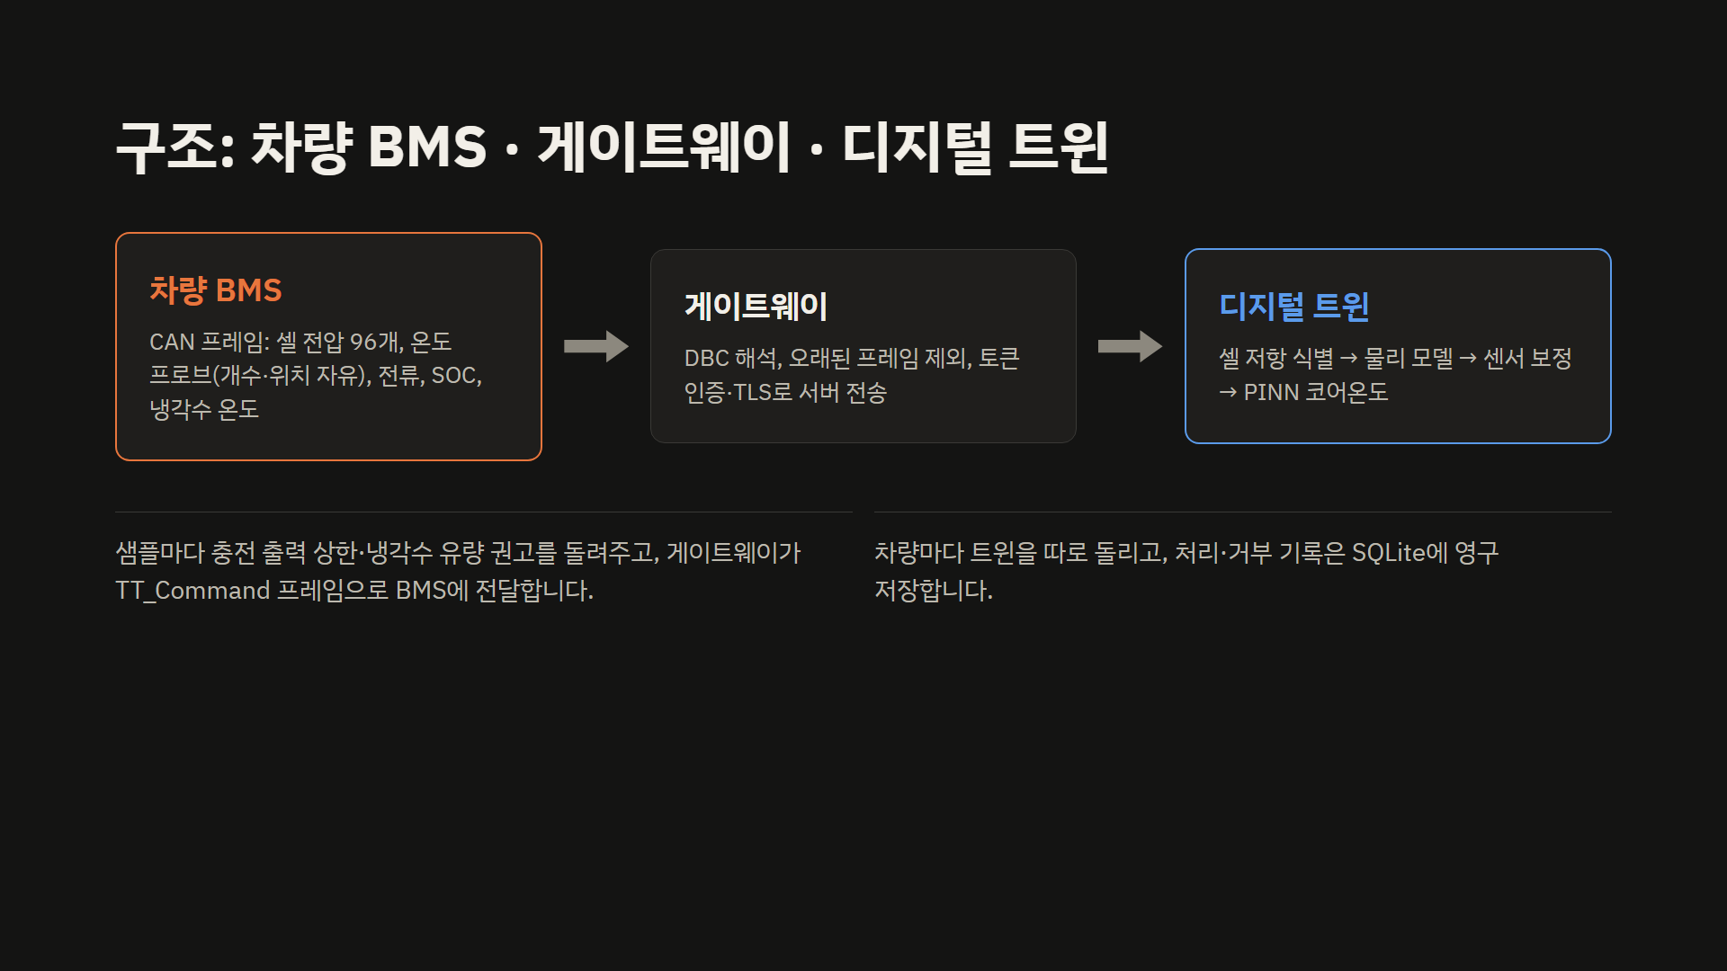
Notes:
같은 트윈이 세 가지 데이터 소스를 처리합니다: 시뮬레이션 차량(진짜 값을 알아 검증용), 실차 로그 재생, 외부 실시간 입력. 실시간 입력은 JSON 웹소켓이나 HTTP로 받고, CAN 버스는 tools/can_gateway.py가 DBC로 해석해 같은 형식으로 보냅니다. 명령은 권고 수준이며 실제 차량 제어에는 ISO 26262 기능안전이 필요합니다.

Slide 5
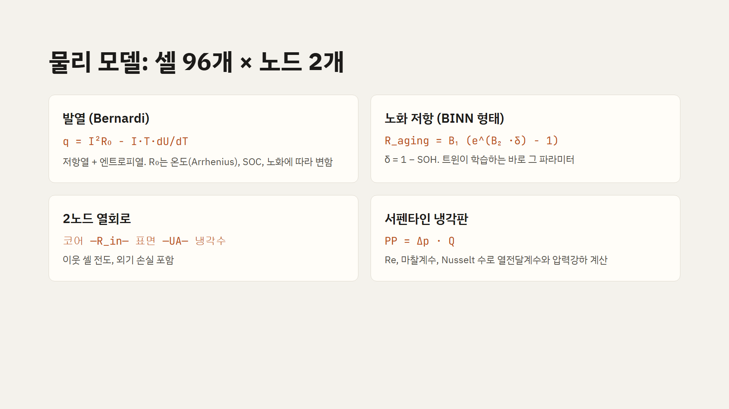
Notes:
셀 사양은 Shen et al. 2025의 156 Ah 셀을 따랐고, 냉각판 식은 Jiang et al. 2024의 식 1~5를 기반으로 합니다. 칠러 최대 8 kW, 히터 최대 5 kW의 냉각 루프도 포함합니다. 일부 파라미터 값은 문헌 형태를 따른 가정값입니다.

Slide 6
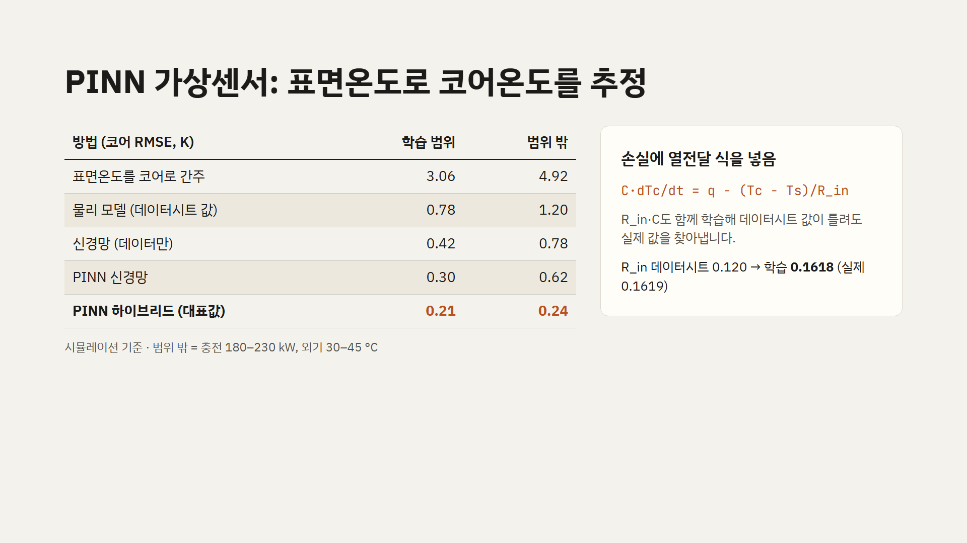
Notes:
입력은 측정 가능한 셀 표면온도와 셀 발열 이력(지수이동평균 4개 시간상수)입니다. 신경망 구조는 12 → 32 → 32 → 1이고 NumPy로 직접 구현해 설치 부담이 없습니다. 가상 시나리오 48개 중 10개에만 코어 라벨을 주고, 나머지는 물리 손실로만 학습했습니다. 대표값은 PINN이 학습한 R_in·C를 물리 모델에 넣은 하이브리드이고, 신경망과 2 K 넘게 다르면 경고를 띄웁니다. 위험 판정은 두 추정 중 높은 값을 씁니다.

Slide 7
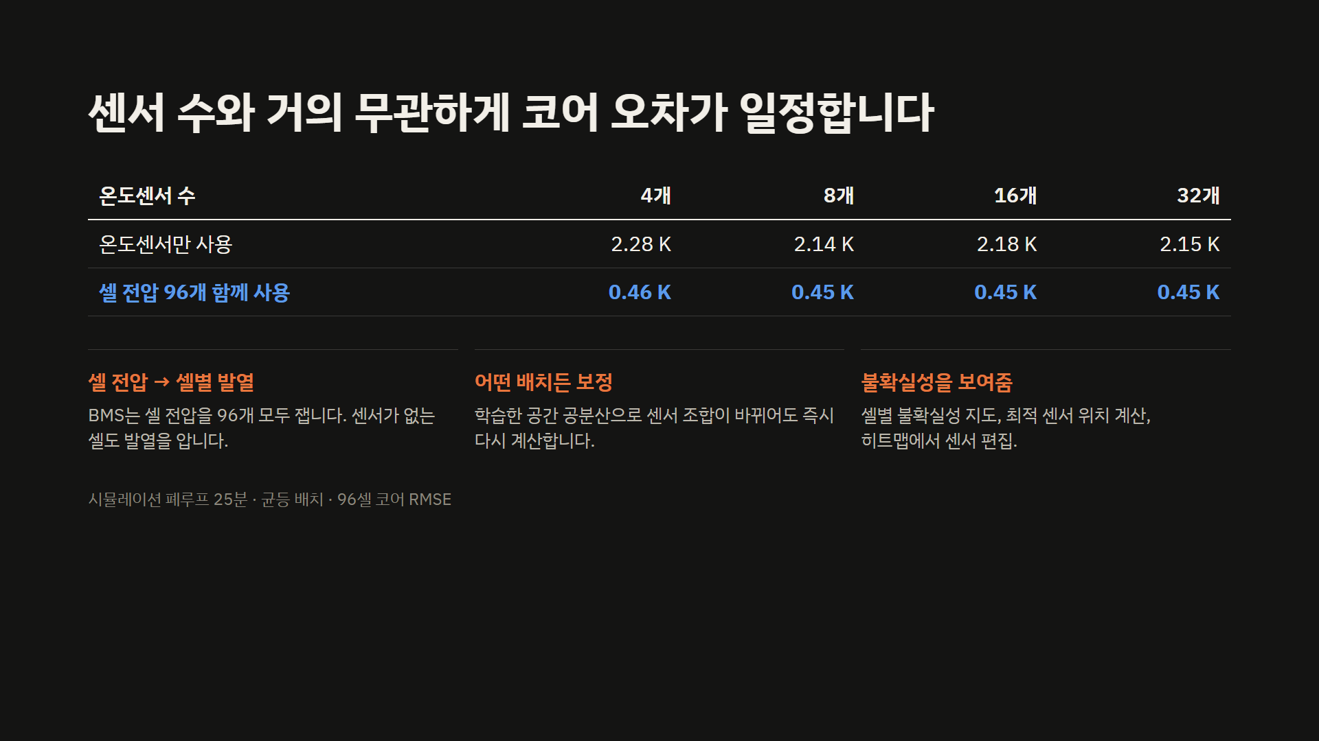
Notes:
처음 문제는 셀 96개에 온도센서가 16개뿐이라, 센서 수나 위치가 바뀌면 코어 추정 오차가 달라진다는 것이었습니다. 온도센서만 쓰면 센서를 늘려도 2 K 대에 머무르지만, 셀 전압으로 셀별 저항과 발열을 식별하면 센서 4개에서도 0.46 K입니다. 다만 센서가 없는 곳의 오차가 0이 되는 것은 아니므로, "없앴다"기보다 "크게 줄이고 수치로 보여준다"가 정확합니다. 최적 배치를 쓰면 4개에서 0.53 K로 균등 배치와 비슷합니다.

Slide 8
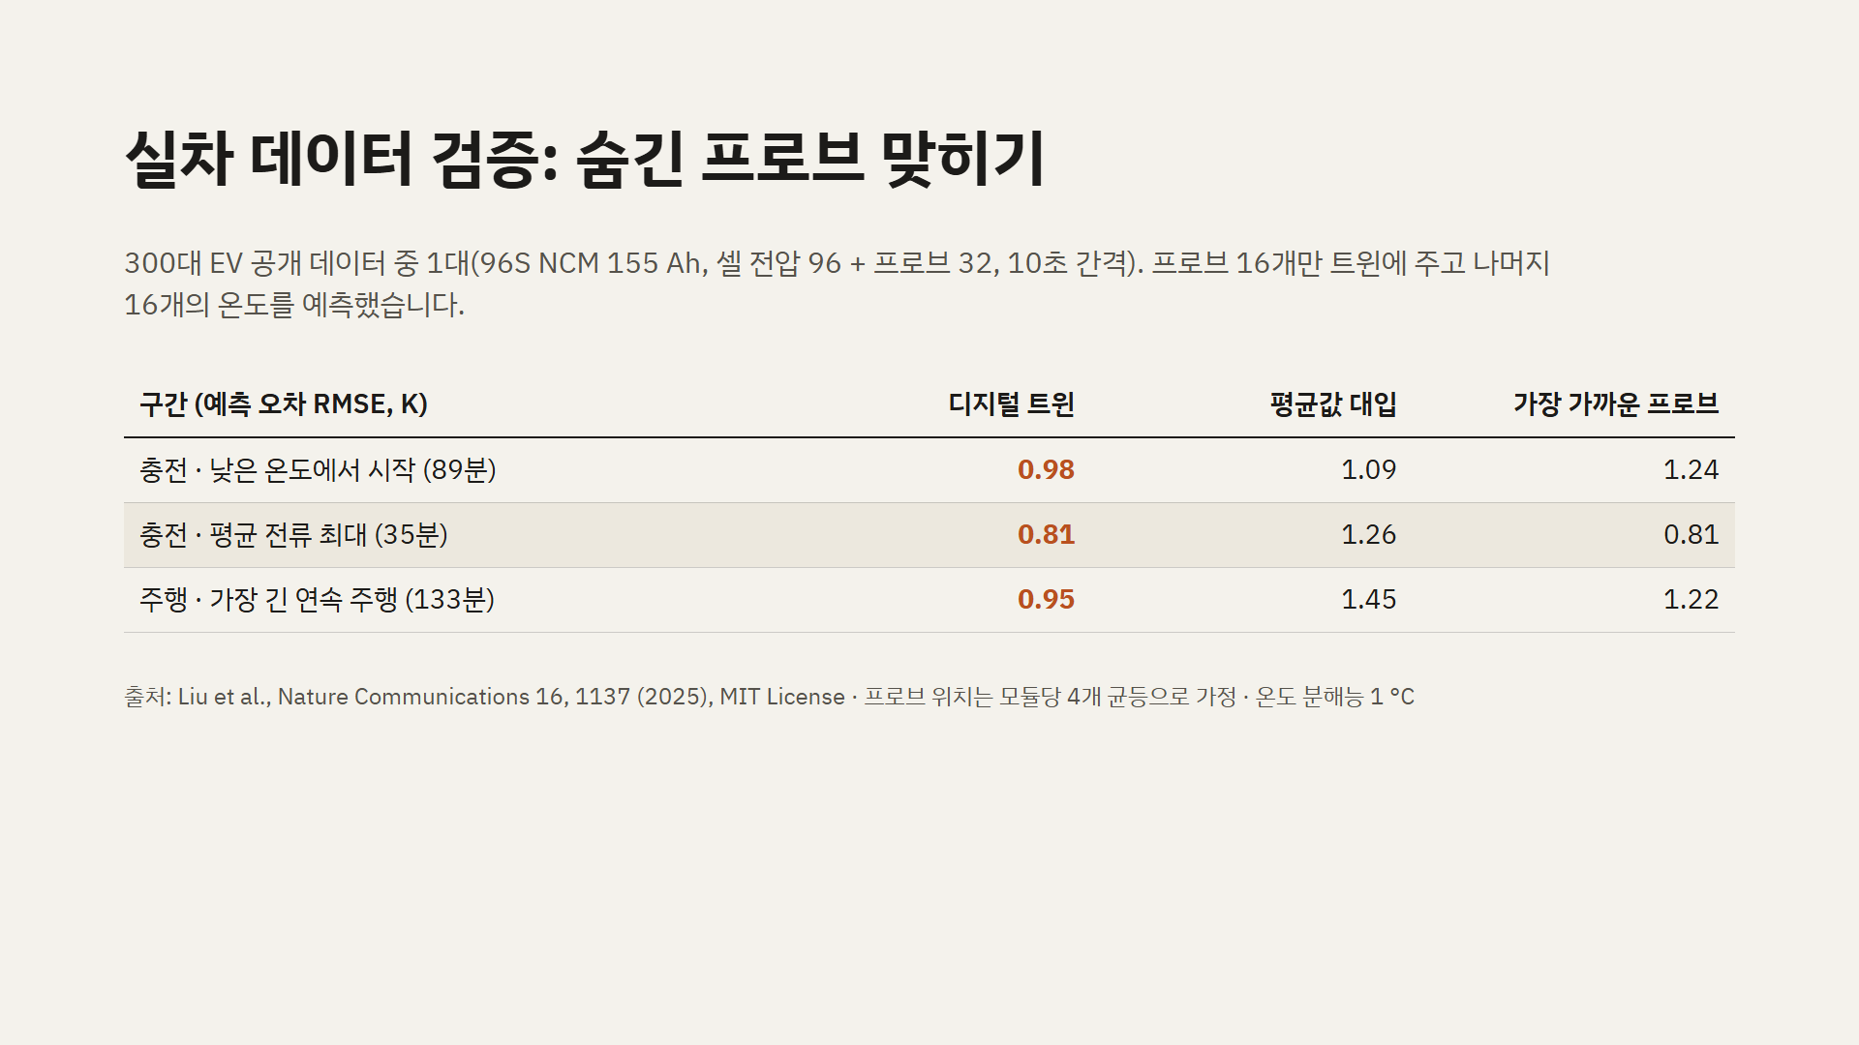
Notes:
실차에는 코어온도 참값이 없어서, 표면 프로브 일부를 숨기고 맞히는 방식으로 검증했습니다. 트윈은 세 구간 모두 평균값 대입보다 정확했고, 가장 가까운 프로브 값을 쓰는 방법과는 대전류 충전 구간에서 비슷했습니다. 처음에는 시뮬레이션에서 배운 공간 패턴을 그대로 써서 평균값보다 나빴고, 실차 데이터로 공간 패턴을 다시 학습한 뒤 이 결과가 나왔습니다. 공개 데이터의 1 °C 분해능 때문에 약 0.3 K 아래로는 줄이기 어렵습니다.

Slide 9
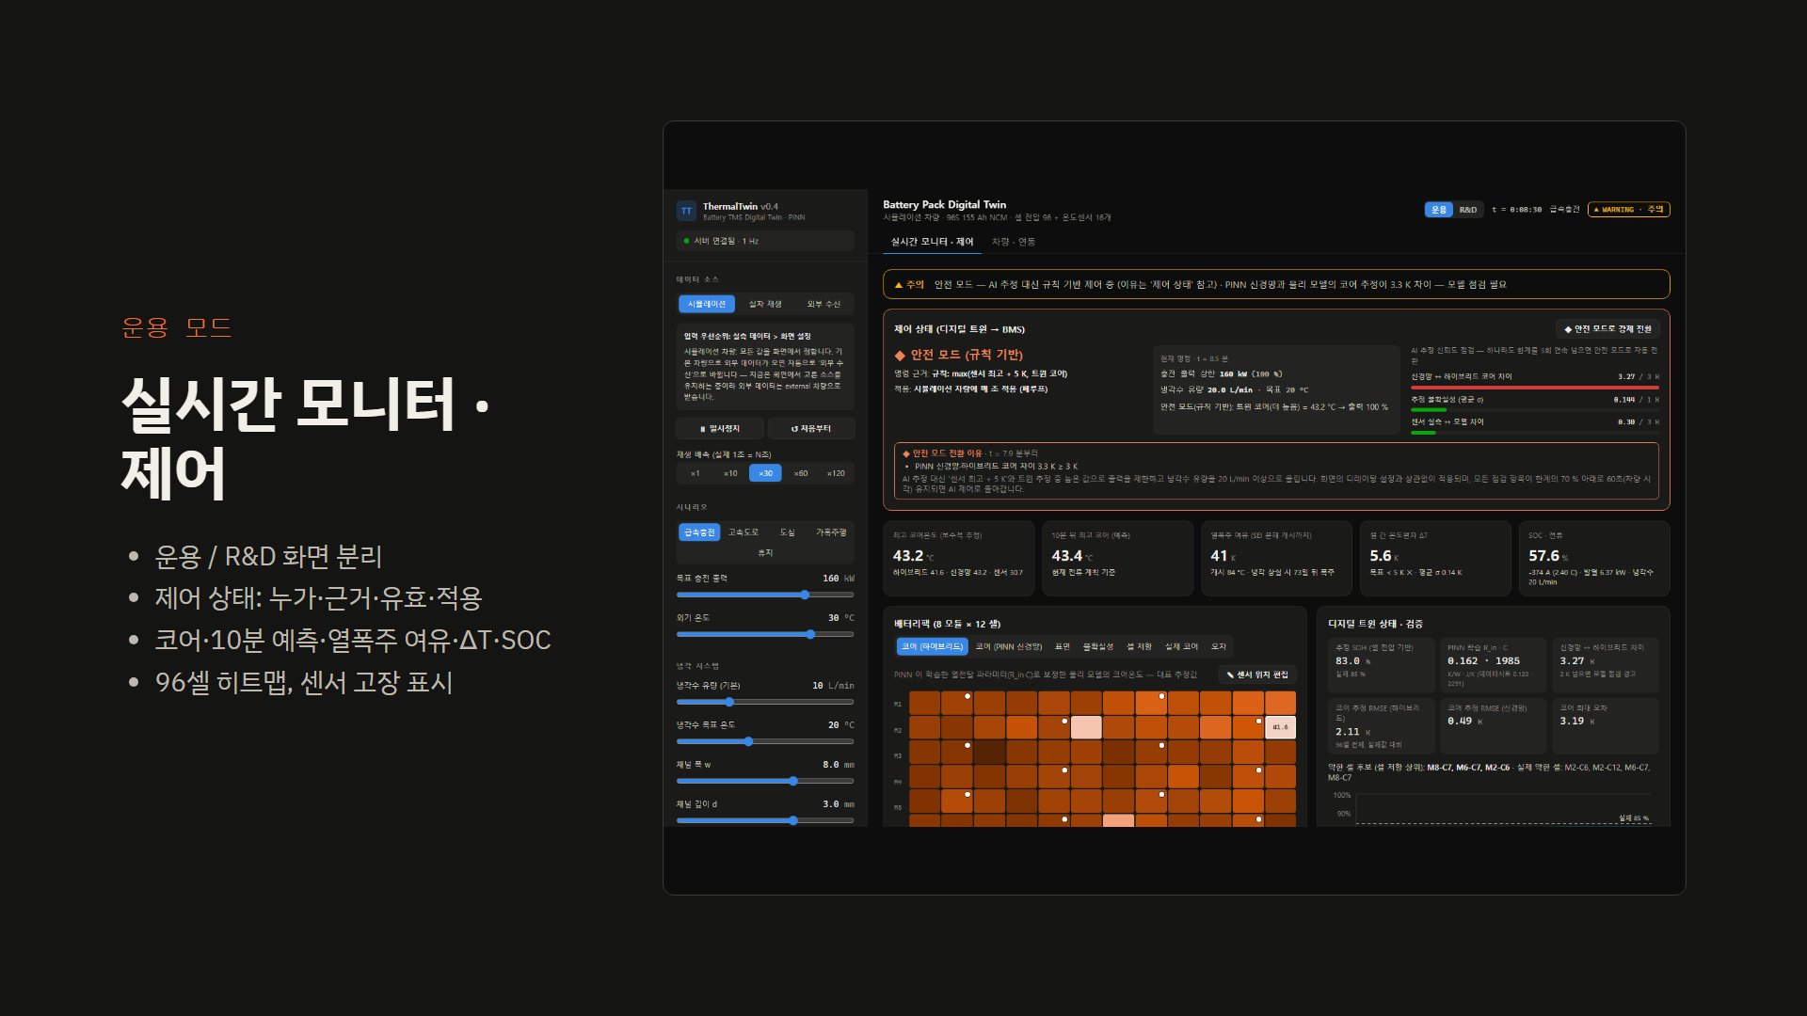
Notes:
현장용 운용 모드에는 '실시간 모니터·제어'와 '차량·연동' 두 탭만 보이고, PINN·센서 배치·냉각판·출처는 R&amp;D 모드로 옮겼습니다. 맨 위 제어 상태 패널은 지금 명령을 AI 트윈과 안전 모드 중 누가 냈는지, 근거, 유효 여부, 적용 위치를 보여줍니다. 화면은 160 kW·30 °C 급속충전으로, 신경망과 하이브리드의 코어 차이가 3 K를 넘어 안전 모드가 켜진 모습입니다. 실제로 이 구간에서는 하이브리드 오차(2.11 K)가 신경망(0.49 K)보다 커서, 학습 범위 끝에서 약해지는 모델을 안전 모드가 잡아낸 것입니다. 근본 대책은 고출력 구간 재학습입니다.

Slide 10
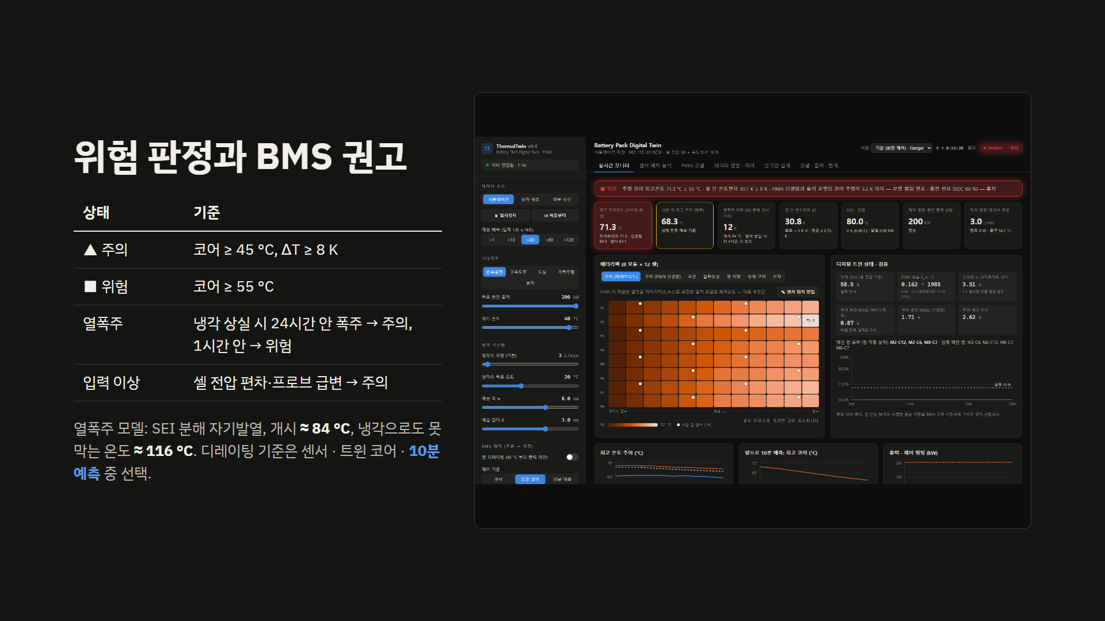
Notes:
스크린샷은 충전 200 kW, 외기 40 °C, 냉각수 유량 3 L/min, 실제 SOH 70 %, 디레이팅 끔 조건입니다. 코어 71.3 °C로 위험 상태이고, 열폭주 개시온도까지 12 K, 냉각이 끊기면 약 31시간 뒤 폭주한다는 여유 시간이 나옵니다. 열폭주 모델은 Hatchard 2001의 SEI 분해 반응식을 쓰며, 음극 질량은 셀 질량의 30 %로 가정했습니다. 참고로 이 가혹 조건에서는 셀 전압 기반 SOH 추정이 58.5 %로 실제 70 %보다 낮게 나왔습니다.

Slide 11
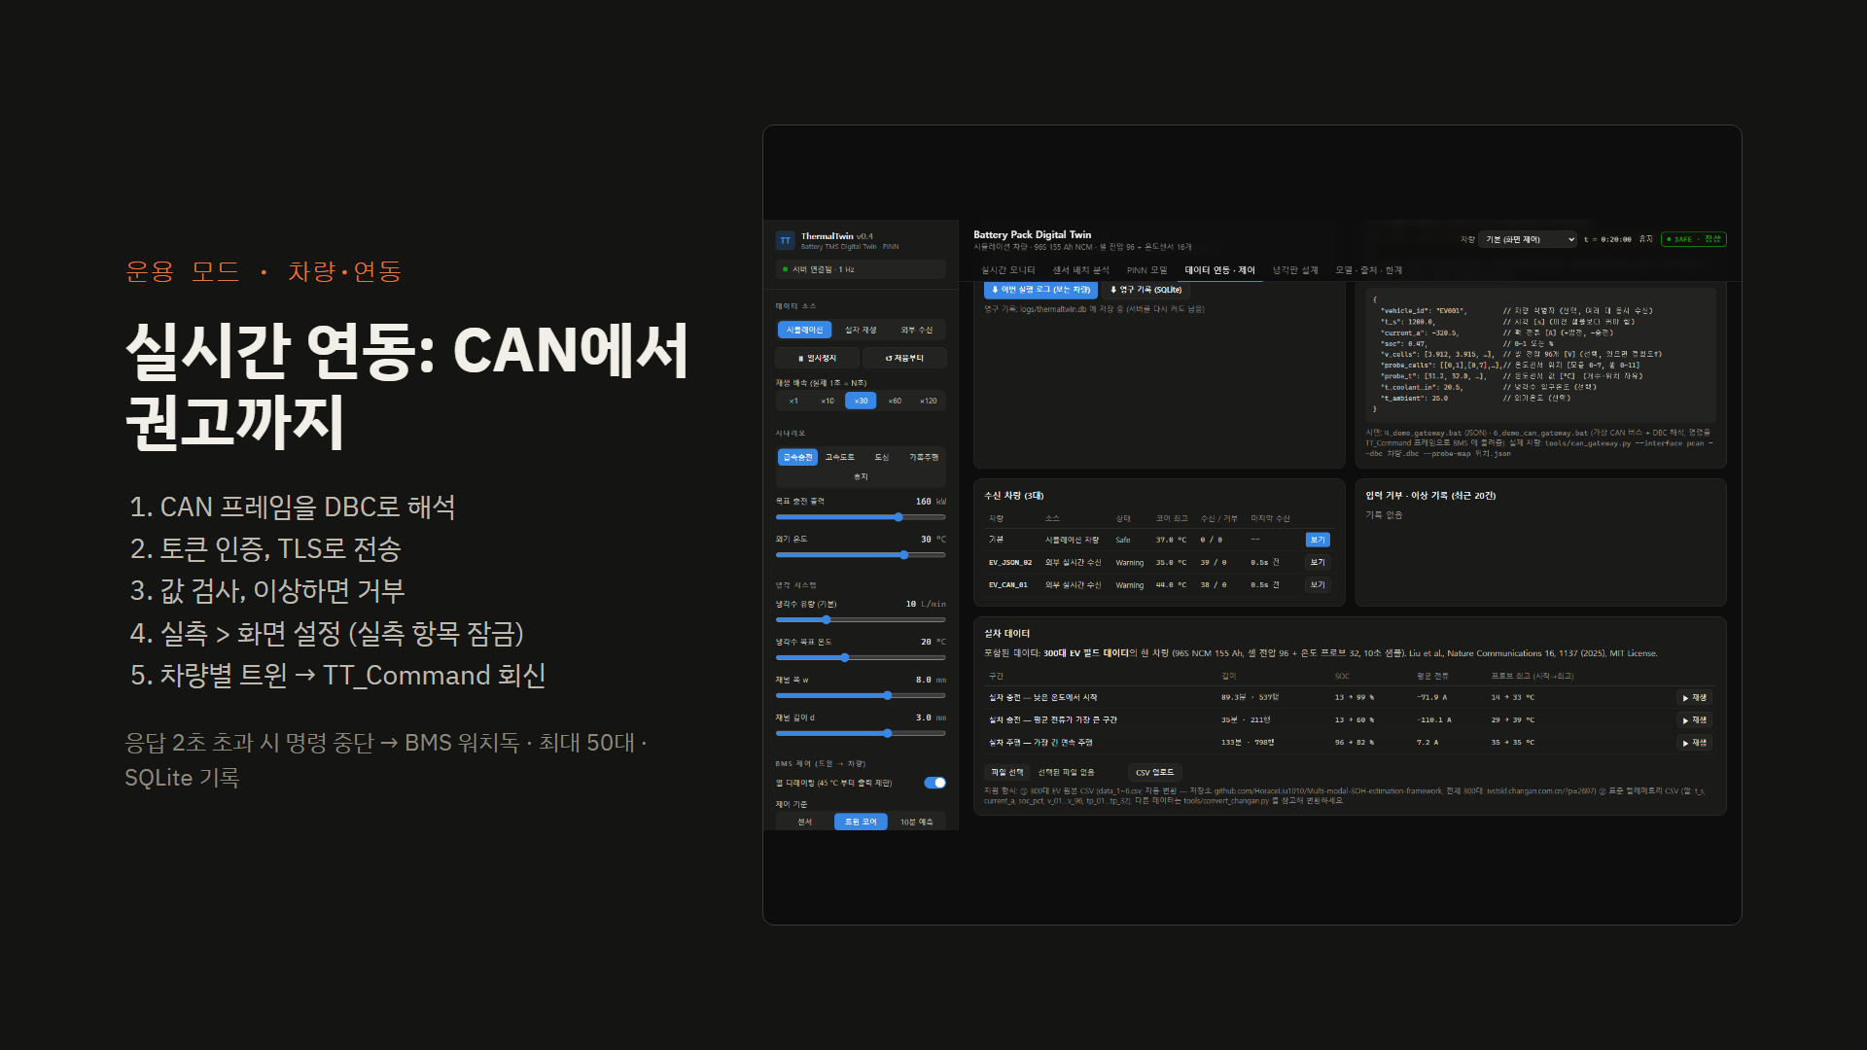
Notes:
화면은 기본 시뮬레이션 차량, JSON 게이트웨이 차량, CAN 게이트웨이 차량 3대를 동시에 받는 모습입니다. 리뷰에서 지적한 입력 우선순위는 '실측 데이터가 화면 설정보다 우선'으로 정했습니다. 외부 수신 중에는 외기·운전 모드처럼 실측으로 정해지는 항목을 화면에서 바꿀 수 없고, 제어 정책만 조정합니다. 사용자가 화면에서 소스를 직접 고르면 그 선택을 유지하고, 들어오는 외부 데이터는 external 차량으로 따로 받습니다. 서버 응답이 2초 넘게 늦으면 게이트웨이가 TT_Command를 보내지 않아, BMS가 카운터 정지를 보고 자체 규칙으로 넘어가도록 DBC에 명시했습니다.

Slide 12
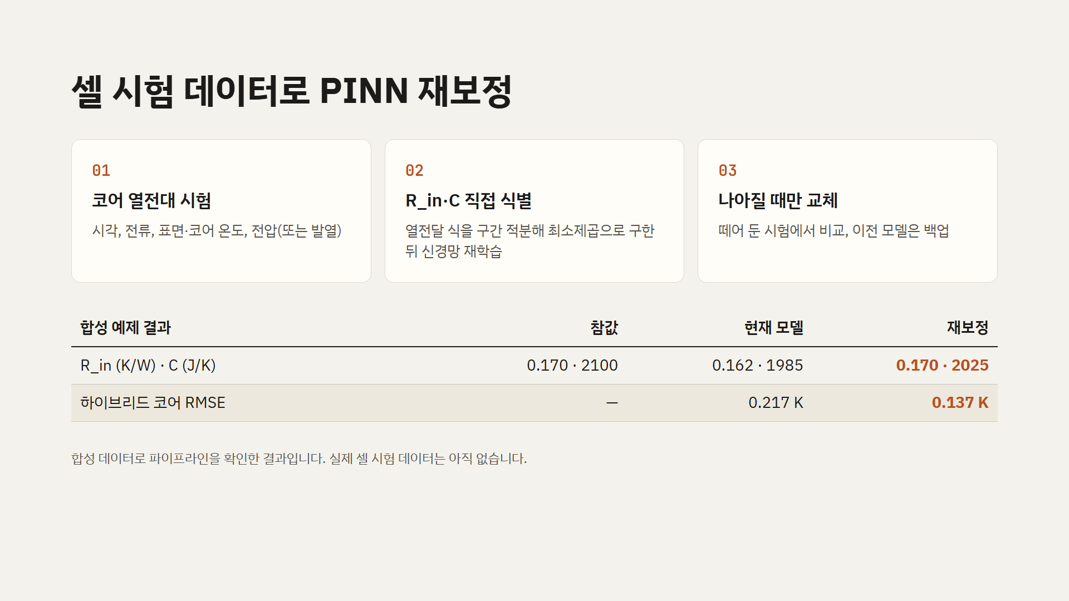
Notes:
남은 문제 1번, 실차 코어온도 참값이 없다는 문제를 풀기 위한 도구입니다. PINN은 지금 시뮬레이션 라벨로 학습돼 있으므로, 코어 열전대를 심은 셀 시험 데이터를 data/cell_test에 넣고 7_calibrate_pinn.bat을 실행하면 실제 셀 기준으로 바뀝니다. 처음에는 R_in·C까지 신경망과 같이 학습시켰더니 C가 엉뚱한 값으로 흘러가 결과가 나빴습니다. 그래서 라벨이 있는 셀 시험에서는 R_in·C를 최소제곱으로 고정합니다. 이번 예제에서는 새 신경망(0.71 K)이 기존(0.29 K)보다 나빠, 신경망은 기존 것을 유지하고 R_in·C만 바꿨습니다.

Slide 13
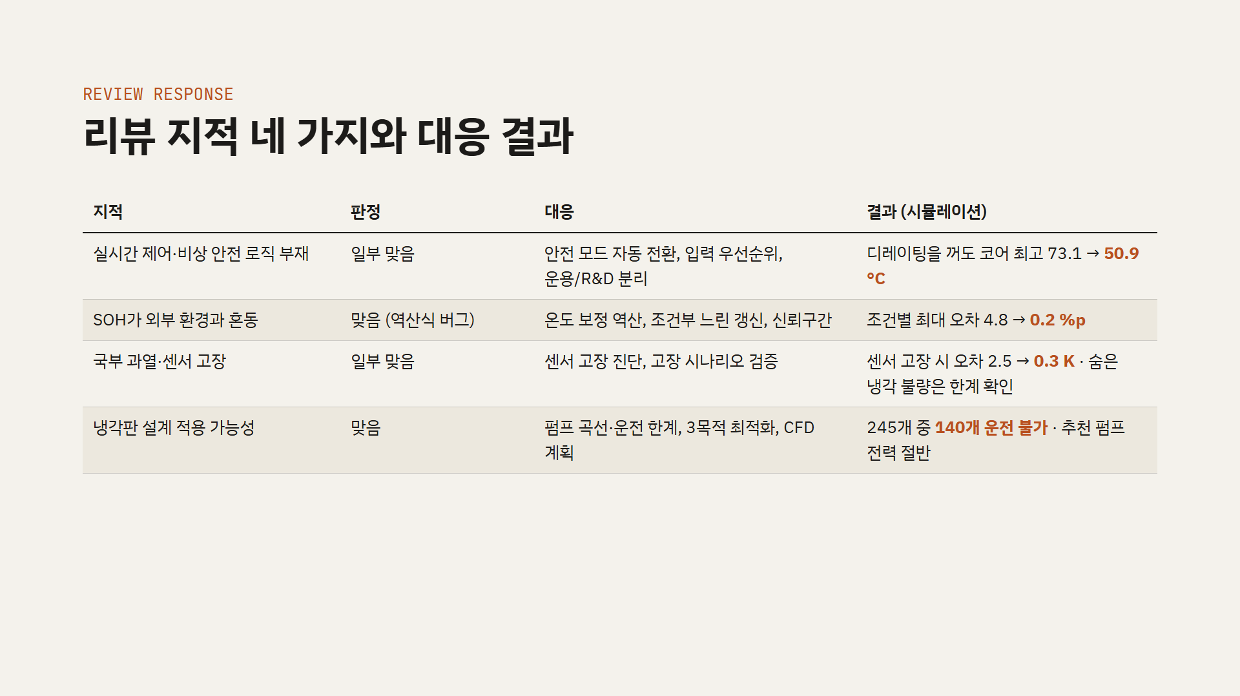
Notes:
리뷰에서 받은 네 가지 지적을 코드와 하나씩 대조했습니다. 이미 해결돼 있던 부분(피드백 제어, CAN 연동, 센서 수별 비교, 굽힘 손실)은 근거를 보이고, 맞는 지적은 고쳐서 수치로 확인했습니다. SOH 문제는 리뷰 전제(온도 오차로 추정)와 달리 실제 원인은 역산식 버그였습니다. 모든 수치는 시뮬레이션 기준이며, 이어지는 네 장에서 하나씩 설명합니다.

Slide 14
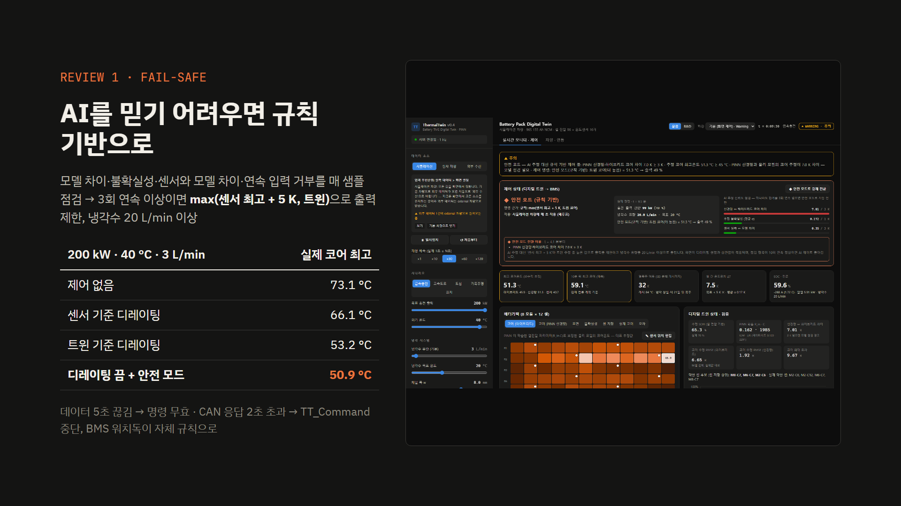
Notes:
리뷰는 '예측만 하고 제어하지 않는다'고 봤지만, 실제로는 매 샘플 충전 출력 상한을 계산해 시뮬레이션 차량에 적용하는 폐루프가 있었습니다. 다만 그것이 화면에서 보이지 않았고, AI 추정이 틀릴 때의 안전 장치가 없었습니다. 그래서 제어 상태 패널과 안전 모드를 넣었습니다. 사용자가 디레이팅을 꺼 둬도 안전 모드가 자동으로 개입해 73 °C를 55 °C 아래로 막았습니다. 해제는 모든 지표가 한계의 70 % 아래로 60초 유지될 때만 해서, 한계 근처에서 켜졌다 꺼졌다 하지 않습니다. ms 단위 보호(과전류·과전압)는 BMS가 맡고, 트윈은 열 시간상수(약 320초)보다 훨씬 빠른 1초 주기의 감독 계층입니다. 처리 시간은 샘플당 최대 4 ms입니다.

Slide 15
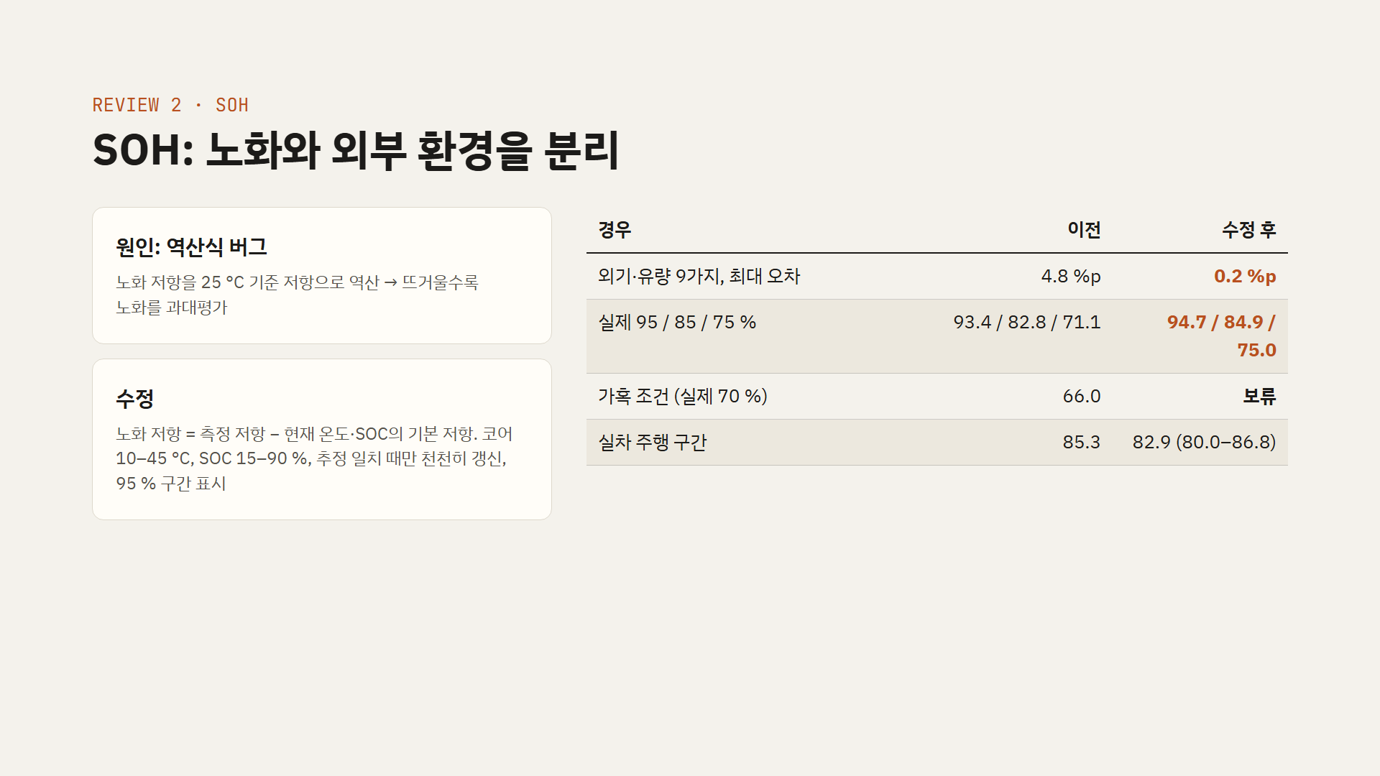
Notes:
리뷰는 온도 오차로 SOH를 추정해서 환경과 혼동된다고 봤습니다. 실제로는 v0.3부터 셀 전압으로 구한 내부저항을 쓰고 있었고, 진짜 원인은 노화 저항을 빼낼 때 25 °C 기준 저항을 쓴 버그였습니다. 고친 뒤 같은 SOH에서 외기와 냉각수 유량만 바꾼 9가지 조건의 오차가 4.8 %p에서 0.2 %p로 줄었습니다. 코어 온도 추정을 믿기 어려운 가혹 조건에서는 틀린 값을 내지 않고 보류합니다. 한계: 시뮬레이션 차량에는 분극 전압이 없고 트윈과 같은 저항 구조를 써서 결과가 낙관적입니다. 실차 절대값은 셀 시험이나 제조사 자료로 기본 저항을 맞춰야 믿을 수 있습니다.

Slide 16
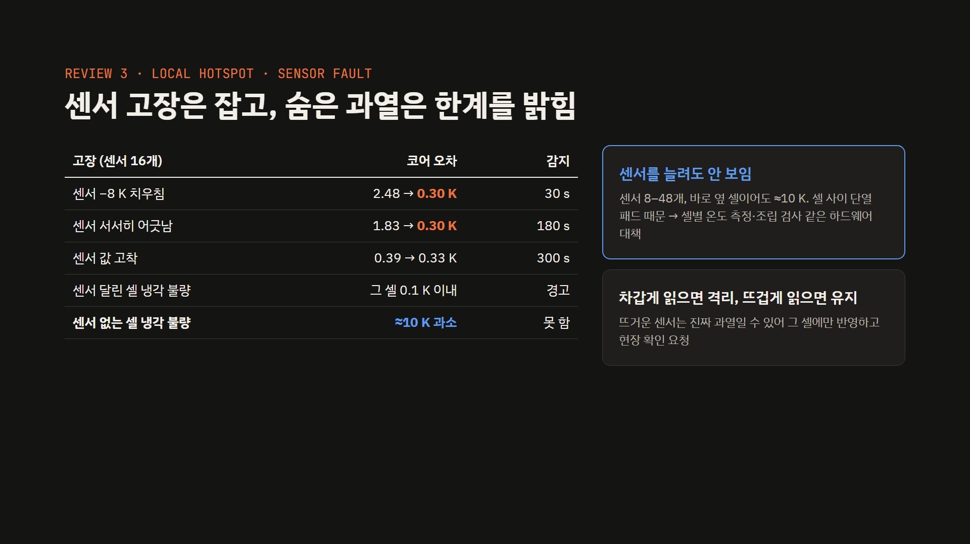
Notes:
각 온도센서를 나머지 센서로 예측해 혼자 튀는지 보는 고장 진단을 넣었습니다. 처음에는 뜨겁게 읽는 센서도 격리했는데, 냉각 불량 셀 위의 정상 센서를 숨겨 과열을 9 K 놓치는 문제를 발견했습니다. 그래서 차갑게 읽거나 값이 멈춘 센서만 격리하고, 뜨겁게 읽는 센서는 버리지 않도록 바꿨습니다. 실차 1 °C 분해능 프로브를 고착으로 잘못 본 오경보도 고쳐, 시뮬레이션 7가지와 실차 3구간에서 오경보 0건입니다. 센서 없는 셀의 냉각 불량은 셀 전압 역산과 모듈 냉각수 열수지도 시도했지만 구분하지 못했습니다. 리뷰가 제안한 센서 배치 최적화로는 풀 수 없다는 것이 결론입니다.

Slide 17
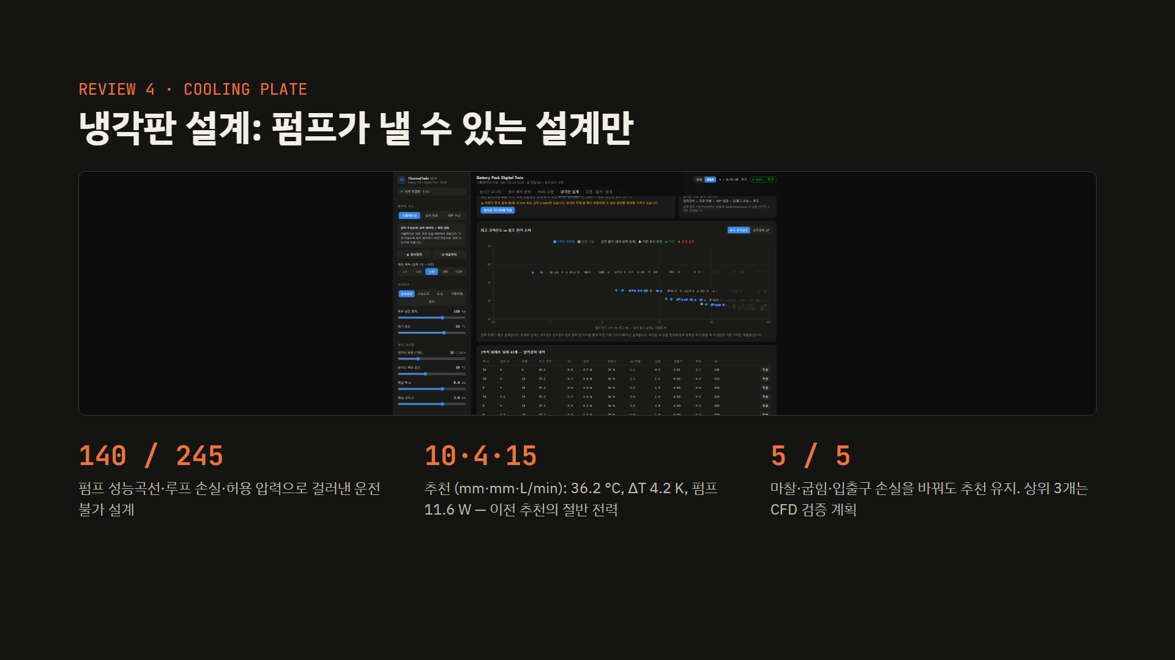
Notes:
곡관 손실은 이미 180° 굽힘마다 반영돼 있었고, 냉각판 압력강하의 7–56 %를 차지했습니다. 리뷰 지적대로 펌프는 효율 35 % 고정에 냉각판 밖 루프 손실이 빠져 있어, 펌프 전력을 최대 약 3배 과소평가하고 펌프가 낼 수 없는 설계도 후보에 넣고 있었습니다. 펌프 성능곡선(회전수 조절), 효율 지도, 루프 손실, 허용 압력을 넣고 최고온도·온도편차·펌프 전력 3목적으로 다시 찾았습니다. 펌프 수치는 일반적인 12 V 전동 워터펌프 범위의 가정값이라 실제 사양서로 바꿔야 합니다. 200 kW·35 °C에서는 온도편차 5 K를 만족하는 설계가 없어, 냉각판 형상만으로는 한계라는 것도 확인했습니다. CFD 비교는 압력강하 ±20 %, 온도 ±1 K를 판정 기준으로 계획했습니다.

Slide 18
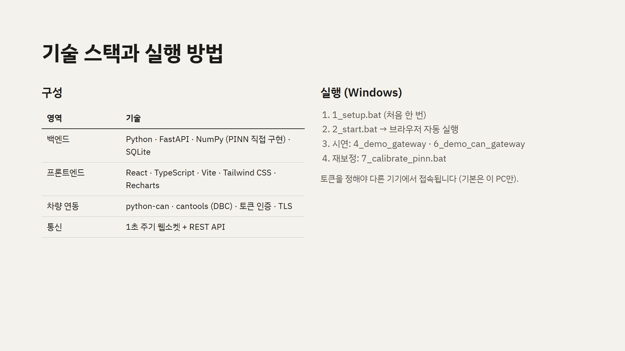
Notes:
웹 화면은 미리 빌드되어 있어 Node.js 없이 실행됩니다. 다른 기기의 게이트웨이에서 데이터를 받으려면 THERMALTWIN_INGEST_TOKEN 환경변수를 정한 뒤 서버를 켭니다. backend\certs에 인증서(key.pem, cert.pem)를 넣으면 2_start.bat이 https·wss로 실행합니다. 5_retrain_models.bat은 PINN과 센서 배치·실차 검증을 처음부터 다시 계산합니다.

Slide 19
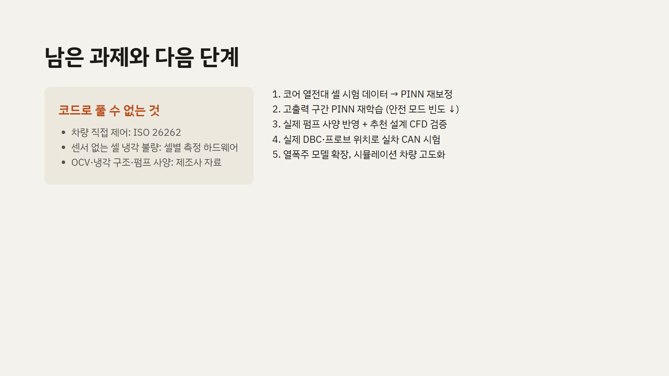
Notes:
리뷰 대응으로 코드로 풀 수 있는 부분은 해결했고, 남은 것은 대부분 데이터·하드웨어·인증이 필요한 일입니다. 2번은 리뷰 대응 중 새로 드러난 과제입니다. 200 kW 급속충전에서는 충전 시간의 약 30 % 동안 안전 모드가 켜지는데, 대표 모델(하이브리드)이 학습 범위 끝에서 약해지기 때문입니다. 안전 모드가 이를 잡아내 안전하지만, 고출력 구간 데이터로 다시 학습하면 AI 제어를 더 오래 쓸 수 있습니다. 모든 검증 수치는 셀당 2노드 시뮬레이션 차량 기준이라 낙관적일 수 있습니다.

Slide 20
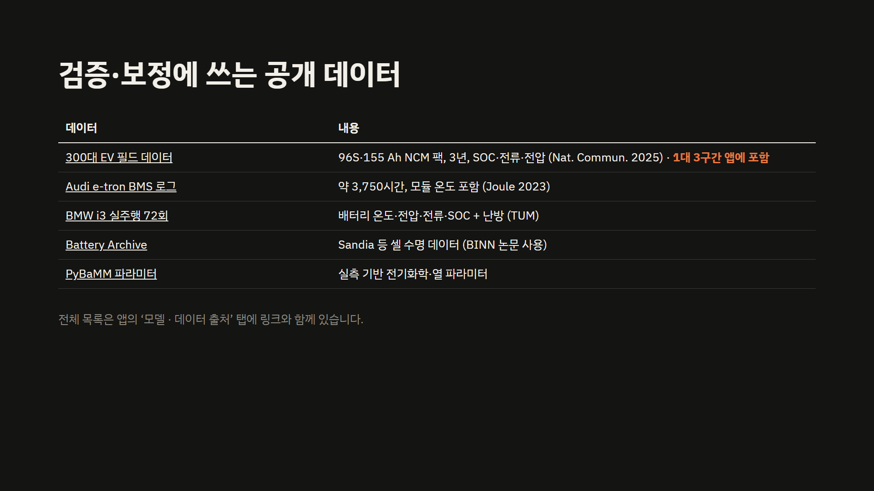
Notes:
국내 데이터로는 AI-Hub 자율주행 고장진단 데이터(아이오닉·코나·니로 셀 전압, 내국인 신청)와 공공데이터포털의 전기차 충전 합성데이터가 있습니다.

